Slide 1


Состояние Деформации плотины
Ахангаранского водохранилища
Институт сейсмологии имени Г.А.Мавлянова Академии Наук Республики Узбекистан
Институт сейсмологии АН РУз младший сотрудник:
Иброгимов Ф.И.

Slide 2
Изучение изменений естественных колебаний крупных гидротехнических сооружений позволяет изучать физические изменения их конструктивной структуры. Из-за значительного влияния уровня воды в водохранилище в теле плотины образуются сильные участки механического воздействия гидростатического давления. Неравномерный гипсометрический рельеф подводной части приводит к неравномерному распределению давления, действующего на плотину. Эта ситуация особенно важна в связи с высоким уровнем воды в стародолинной части реки примыкающей к плотине.
На основании данных проведенных сейсмометрических исследований выражены точки воздействия гидростатического давления на плотину Ахангаранского водохранилища, расположенного в Восточном Узбекистане.

Slide 3
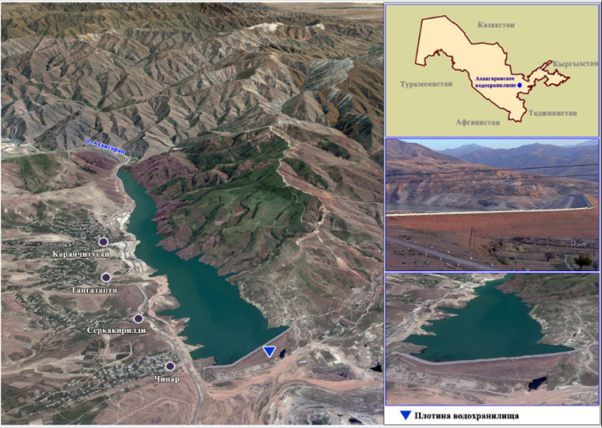
Рис. 1. Места расположения водохранилищие Ахангаран
Ахангаранское водохранилище, расположенное на востоке Узбекистана, представляет собой гидротехническое сооружение на реке Ахангаран, служащее для орошения земель Ахангаранского, Урта-Чирчикского, Пскентского и Букинского районов.
Общий объем Ахангаранского водохранилища составляет 260 млн куб.м, максимальная высота плотины 100 м, пропускная способность 480 м³/с. (рис.1).

Slide 4
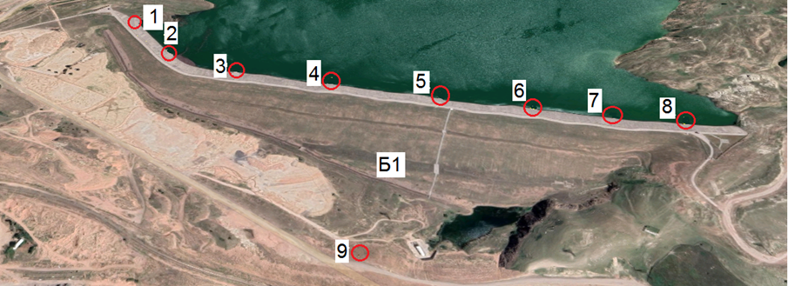
При анализе конструктивного состояния большинства приподнятых скально-грунтовых плотин учитывают влажность материалов плотины и деформационные характеристики породы в условиях силы тяжести и влажности. Для оценки деформированного состояния и прочности плотины Ахангаранского водохранилища под давлением необходимо решить ряд задач. В ходе исследований были проведены экспериментальные измерения на плотине Ахангаранского водохранилища. Полученные результаты были проанализированы и использованы для изучения структурного состояния плотины.
Рис.2. Точки сейсмических измерений, проведенные в разных частях плотины

Slide 5
В результате интерпретации сейсмометрических данных от плотины Ахангаранского водохранилища через скорости продольных и поперечных волн, а также объемные плотности горных пород определены коэффициент отношения скоростей K, модуль сдвига μ, постоянная упругости Ламе λ, коэффициент Пуассона ν, модуль Юнга E.
Рис.3. Изменение усиления сигнала по точкам в теле плотины Ахангаранского водохранилища

Slide 6
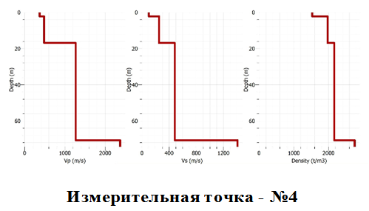
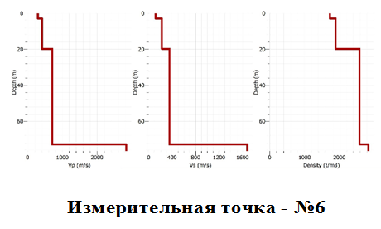
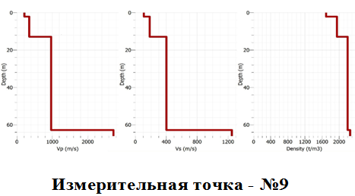
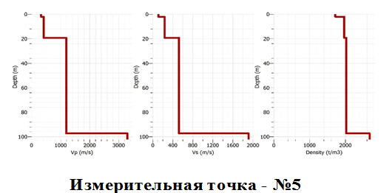
Рис.4. График изменения поперечных (Vs) и продольных (Vp) волн и объемной плотности (ρ) с глубиной на теле плотины водохранилища (согласно расчетами в среде )

Slide 7
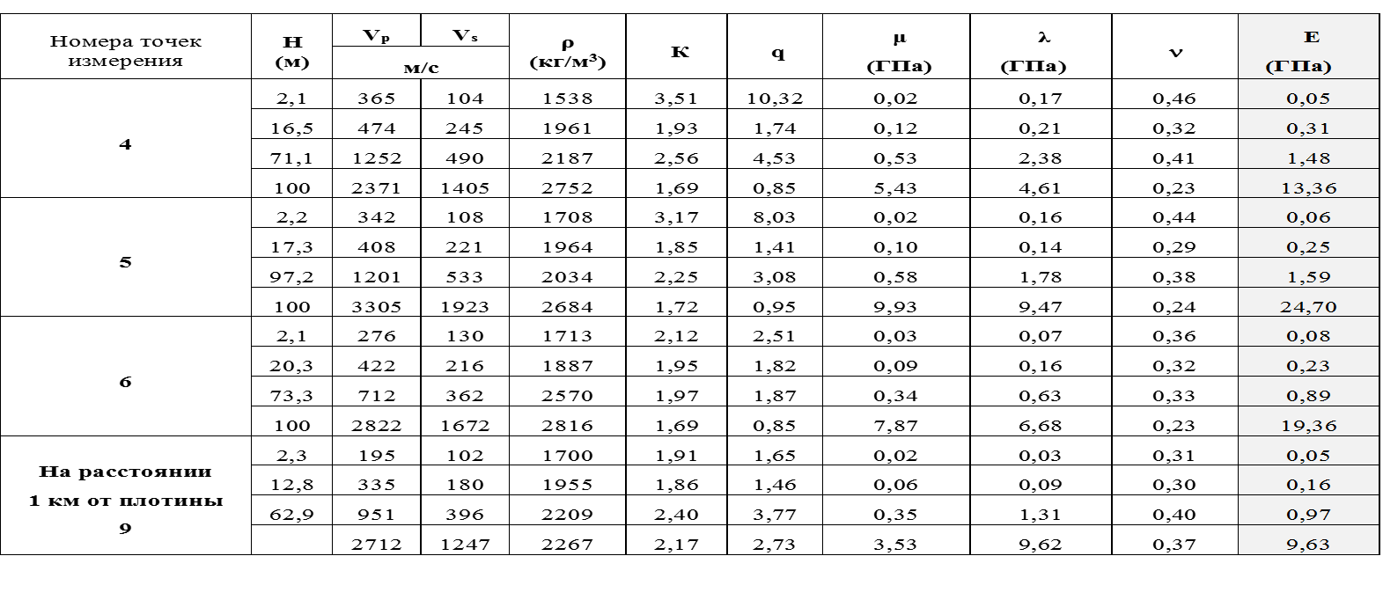
Модуль сдвига определяется по следующей формуле: μ = V_{S}² ·ρ, где ρ (г/см³) – объемная плотность породы. Коэффициент упругости рассчитывается как мера изменения геометрической формы горных пород в упругой среде. ν =0,18-0,5 в породах, ν=0,5 в воде; Модуль Юнга – Е. Это модуль упругости, который указывает на сопротивление горных пород в окружающей среде растяжению или продольному сжатию.
В водохранилищах он используется как параметр, показывающий сопротивление продольному сжатию тела плотины гидростатическому давлению и E = 2Vs²ρ(1+ υ).
Таблица 1. Параметры деформации, рассчитанные в плотине.

Slide 8
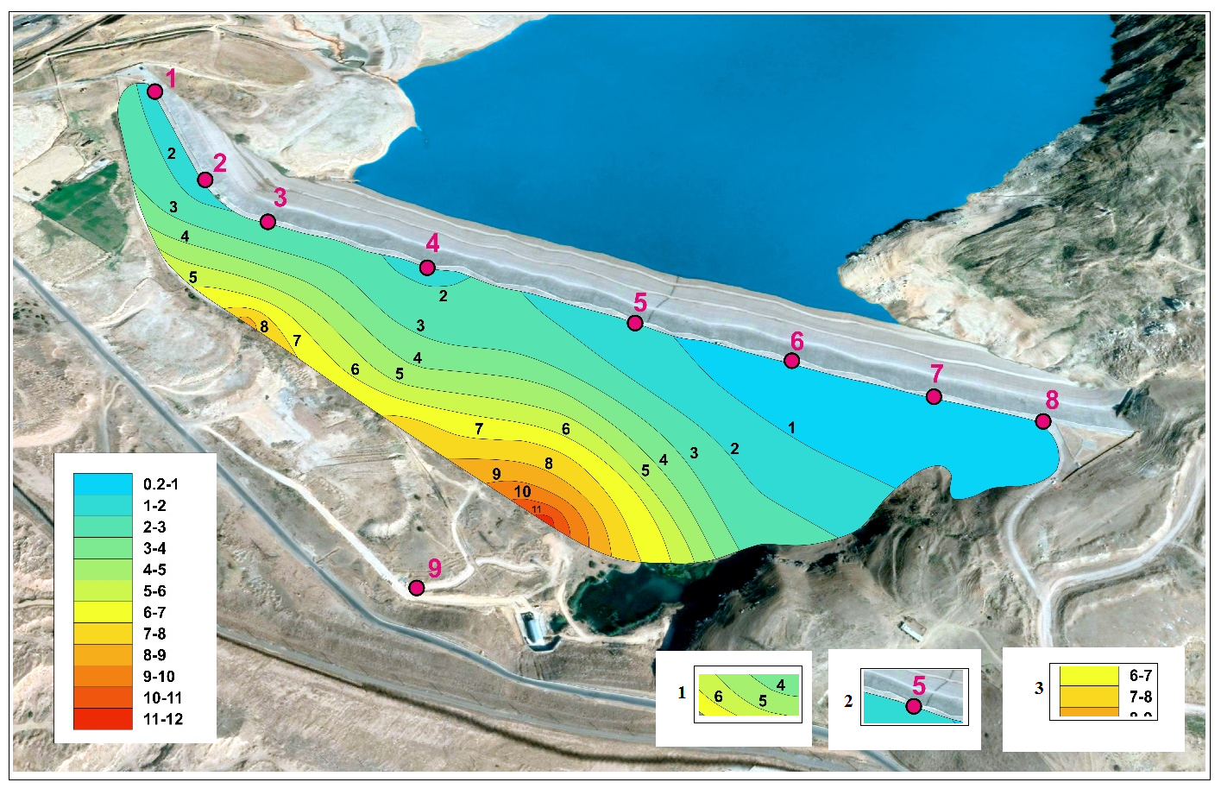
Рис.5. Продольное сжатие по телу плотины схема распространения модуля
Условные обозначения: 1-вариация по плотине;
2- точки измерения; 3-я градация уровней;

Slide 9
Результаты и выводы
На основании данных, полученных исследуя состояние плотины Ахангаронского водохранилища, было установлено, что она имеет высокий модуль сжатия. Распределение параметров деформации плотины водохранилища показало, что тело плотины находится в нормальном состоянии. Гидростатическое давление оказывает значительное влияние на состояние верхней части плотины.
В результате сила реакции от него оказывает давление на базовую часть. Эта ситуация затрагивает грунты в фундаментной части плотины (№5, №6). При землетрясении или при подъеме уровня воды выше нормы грунт этой части может подвергаться значительным деформациям.

Slide 10

Спасибо
за внимание !

